Slide 1
ОБЗОР РОССИЙСКОЙ СПОРТИВНОЙ НАУКИ В СКАЛОЛАЗАНИИ
Ваваев А.В.

Slide 2
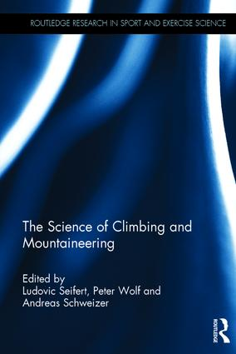
Обзор мировой спортивной науки в скалолазании

Slide 3
Письмо отправлено в учреждения ФКиС РФ:
2 НИИ
5 университетов
3 института
6 академий
10 училищ (колледжей)
Ответили:
РГУФКСМиТ
СибГУФК
ДВГАФК
21 июня 2017 г.

Slide 4
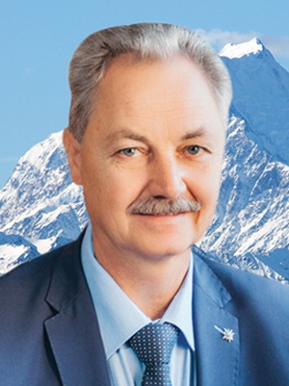
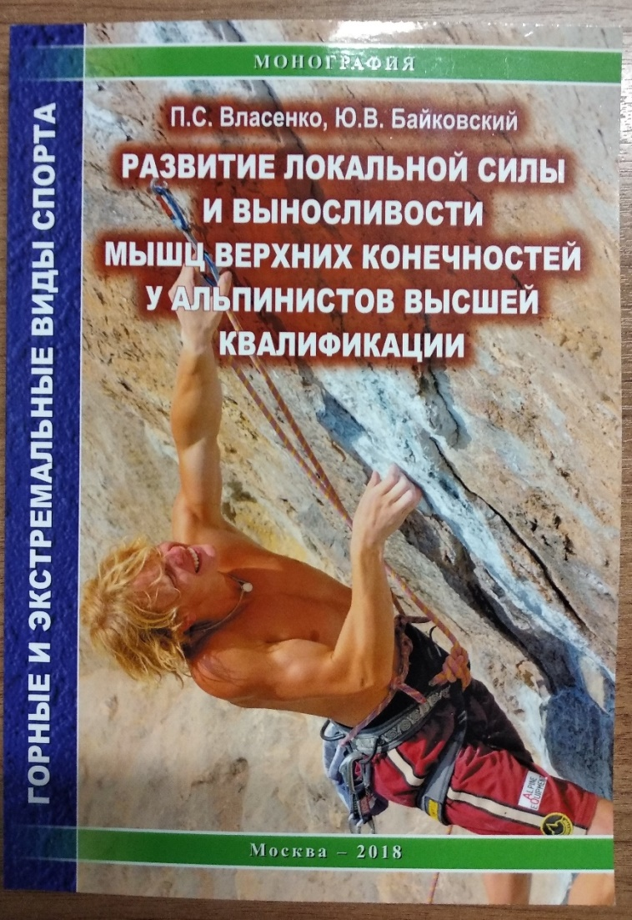
Байковский Юрий Викторович
Профессор, доктор педагогических наук зав. кафедрой психологии РГУФКСМиТ
Кудряшова И.О. Развитие максимальной силы и выносливости у скалолазов методом строго регламентированного упражнения с использованием специальных тренажеров в боулдеринге
Минина Д.О. Влияние свойств внимания на успешность соревновательной деятельности ледолазов высокой квалификации
Кожевников А.В. Использование электростимуляции для повышения результативности скалолазов высокой квалификации
Дубинец О.Б. Особенности методики подготовки спортсменов-скалолазов старшей возрастной категории
Степанова Д.Ю. Особенности методики подготовки скалолазов-многоборцев
Власенко П.С. Развитие локальной силы и выносливости мышц верхних конечностей у альпинистов высшей квалификации
Сыроежина Е.В. Психофизиологические основы и педагогический механизм повышения стрессоустойчивости у спортсменов скалолазов

Slide 5
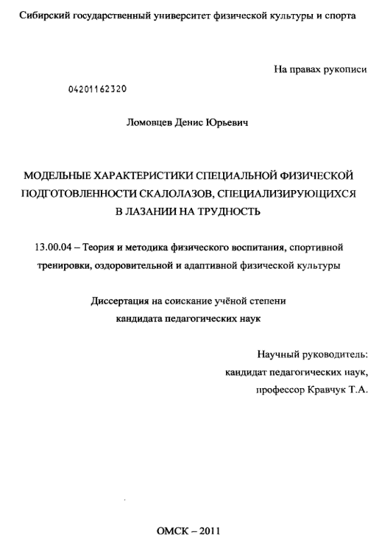
Научной работой в области скалолазания занимаются к.п.н., профессор Кравчук Т.А. д.п.н., профессор Кравчук А.И. к.п.н. доцент Зданович И.А.
1 кандидатская диссертация
3 соискателя кандидатской степени
6 магистерских диссертации
11 дипломных работ
Грант Президента РФ «Скалолазание для всех» (2018/19)
2 гранта Администрации г. Омска (2017, 2019)

Slide 6
Дальневосточная Государственная Академия Физической Культуры
1. Михайленко А.А. - Совершенствование физической подготовки спортсменов - скалолазов 14 -16 лет средствами физической культуры – ВКР, научный руководитель: доцент Эпов Е.К.
2. Курилкина А.А. - Повышение физической подготовленности детей среднего школьного возраста средствами скалолазания – ВКР, научный руководитель: доцент Эпов Е.К., Екимова М.И.
3. Фудашкин А.И. - Методические особенности развития специальной выносливости подростков занимающихся скалолазанием – ВКР, научный руководитель: профессор Бакшина А.И.
4. Еркин А.В. - Технология совершенствования физической и технико-тактической подготовленности скалолазов специализирующихся в лазании на естественном рельефе и альпинистов технического класса с использованием тренажерных устройств - Кандидатская диссертация, научный руководитель: Добровольский С.С.

Slide 7
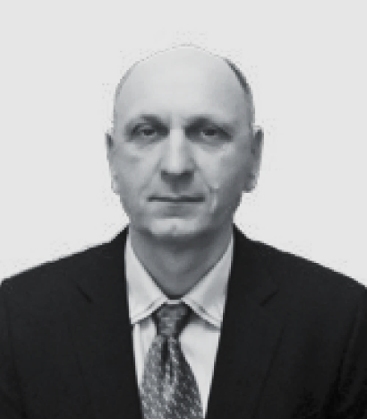
Котченко Юрий Васильевич
канд. технических наук, доцент
Севастопольский государственный
университет
Автор более 70 публикации в области скалолазания, 3 монографии.
Разработал, научно обосновал и опубликовал, на данный момент, единственную в мире систему оценки соревновательной деятельности (ОСД) в скалолазании для дисциплины трудность

Slide 8
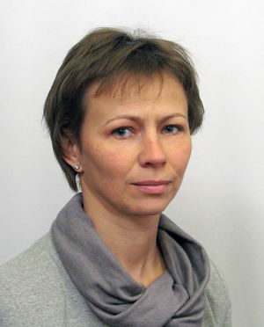
Репко Елена Александровна
Кандидат педагогических наук, диссертация на тему: «Развитие скоростно-силовых качеств студентов университетов в процессе занятий скалолазанием.»
10 научных публикаций.
Тренер по скалолазанию.
Харківський національний університет імені В. Н. Каразіна logo

Slide 9
Конгрессы IRCRA
Новая Зеландия 2011
Швейцария 2014
США 2016
Франция 2018
Япония 2020
Испания 2022
???Россия??? 2024

Slide 10
Заполните
пожалуйста
анкету

Slide 11
БЛАГОДАРЮ ЗА ВНИМАНИЕ!

